Slide 1
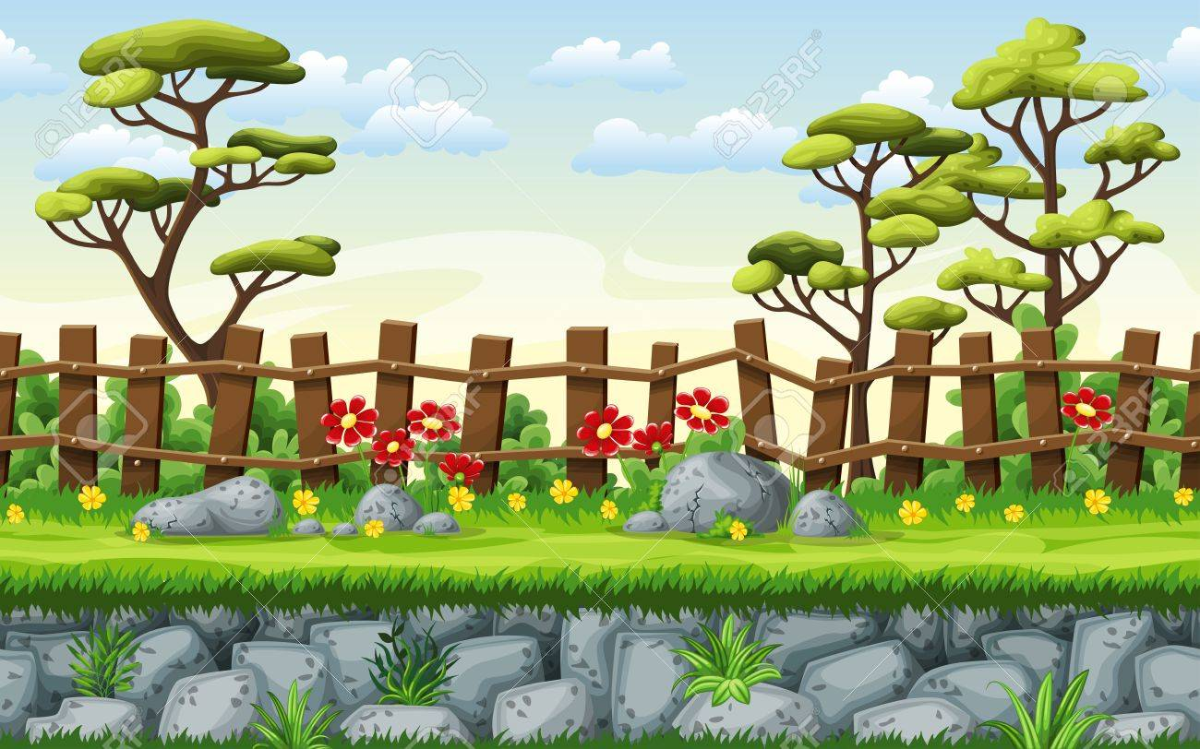
সবাইকে আজকের পাঠে স্বাগত

Slide 2
শিক্ষক পরিচিতি
গৌতম মজুমদার
প্রধান শিক্ষক,
ফতেপুর সরকারি প্রাথমিক বিদ্যালয়
সোনারগাঁ, নারায়ণগঞ্জ।
Email: gawtam@gmail.com

Slide 3
পাঠ পরিচিতি
শ্রেণি - পঞ্চম
বিষয়- প্রাথমিক বিজ্ঞান
অধ্যায়- ০২ , পরিবেশ দূষণ
পাঠ্যাংশ - বিভিন্ন ধরনের ক্ষতিকর বস্তু মাটি………ক্যান্সারসহ বিভিন্ন রগে আক্রান্ত হয়।

Slide 4
এই পাঠ শেষে শিক্ষার্থীরা---
বিভিন্নভাবে মাটি, পানি ও বায়ু দূষিত হয় তা বলতে পারবে।

Slide 5
পাঠ শিরোনাম
বায়ু ও পানি দূষণের কারণ ও ক্ষতিকর প্রভাবগুলো কী কী?
মাটি দূষণ

Slide 6
মাটি দূষণের কারণ ও ক্ষতিকর প্রভাবগুলো কী কী?

Slide 7
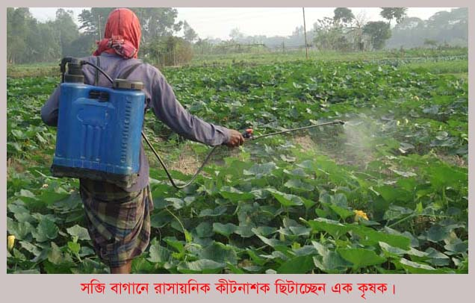
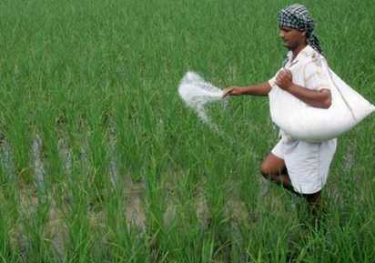
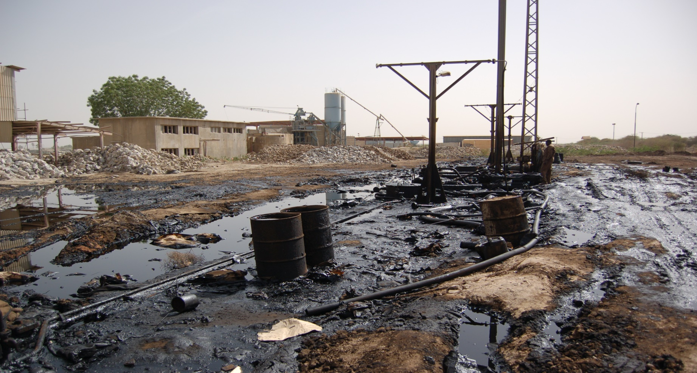
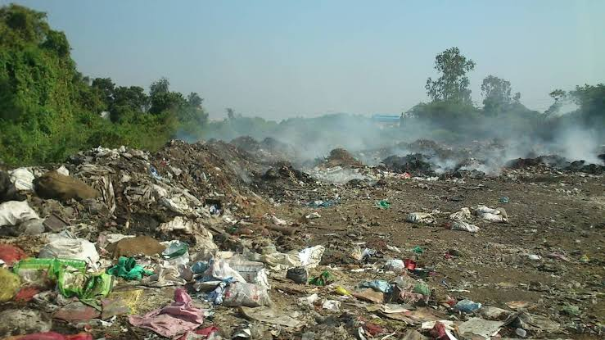
জমিতে কীটনাশক প্রয়োগ
জমিতে অতিরিক্ত সার প্রয়োগ
কারখানার বর্জ্য মাটিতে মেশা
মাটিতে ময়লা আবর্জনা ফেলা

Slide 8
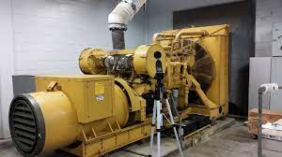
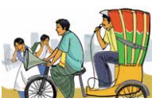
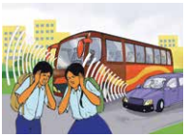
কারখানার যন্ত্রপাতির উচ্চ শব্দ
যানবাহনের হর্ন
উচ্চ স্বরে মাইক বাজানো

Slide 9
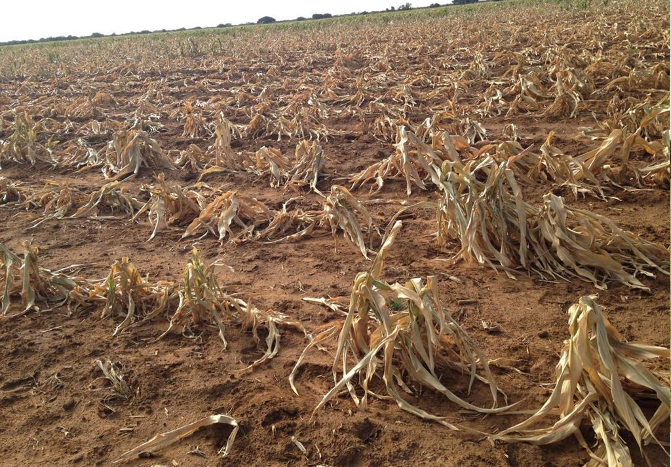
মাটি দূষণের ফলে কি সমস্যা হয়?
জমির উর্বরতা নষ্ট হয়
ক্যান্সার

Slide 10
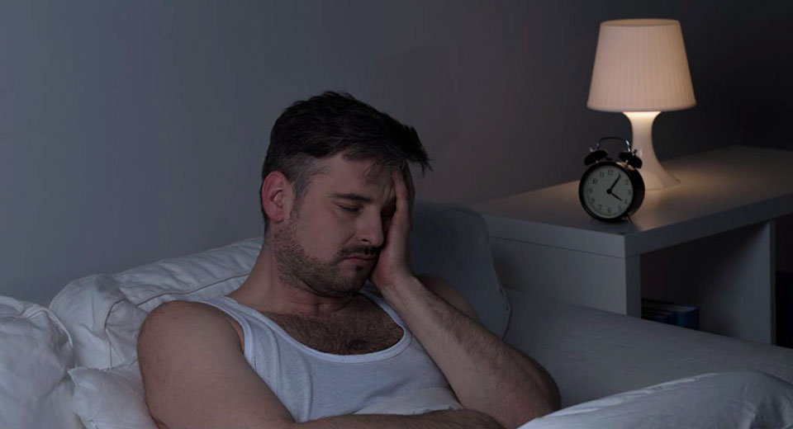
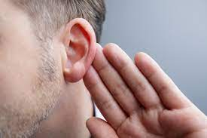
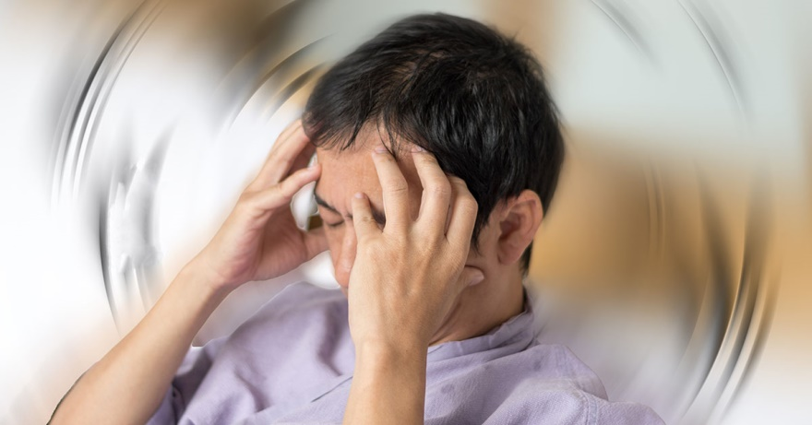
শ্রবণশক্তি হ্রাস পায়
বিষণ্ণতা দেখা দেয়
ঘুমের ব্যাঘাত ঘটে

Slide 11
আমরা কী কী শিখলাম-
১) কৃষিকাজে ব্যবহৃত সার ও কীটনাশক, হাসপাতালের বর্জ্য ও কলকারখানার রাসায়নিক পদার্থ মাটিতে মিশে মাটি দূষিত করে।
২) যানবাহনের হর্ন , উচ্চস্বরে গান বাজনো ও মাইক বাজানোর কারণে শব্দ দূষিত হয়।
৩) মাটি দূষণের কারনে জমির উর্বরতা শক্তি নষ্ট হয়। দুষিত মাটিতে উৎপন্ন খাদ্য গ্রহণের ফলে মানুষ বিভিন্ন রোগে আক্রান্ত হয়।
৪) শব্দ দূষণের কারণে মানুষের অবসন্নতা, শ্রবণশক্তি হ্রাস,, ঘুমের ব্যঘাত সৃষ্টি ইত্যাদি সমস্যা হয়।

Slide 12
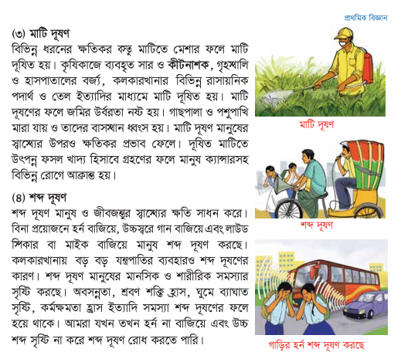
পাঠ্য বই সংযোগ

Slide 13
দেখি পারি কি না-

Slide 14
বাড়ির কাজ
তুমি তোমার বাড়িতে শব্দ দূষণ ও মাটি দূষণ কিভাবে রোধ করবে ৪ টি বাক্যে লেখ ।

Slide 15
সবাইকে ধন্যবাদ

